Slide 1
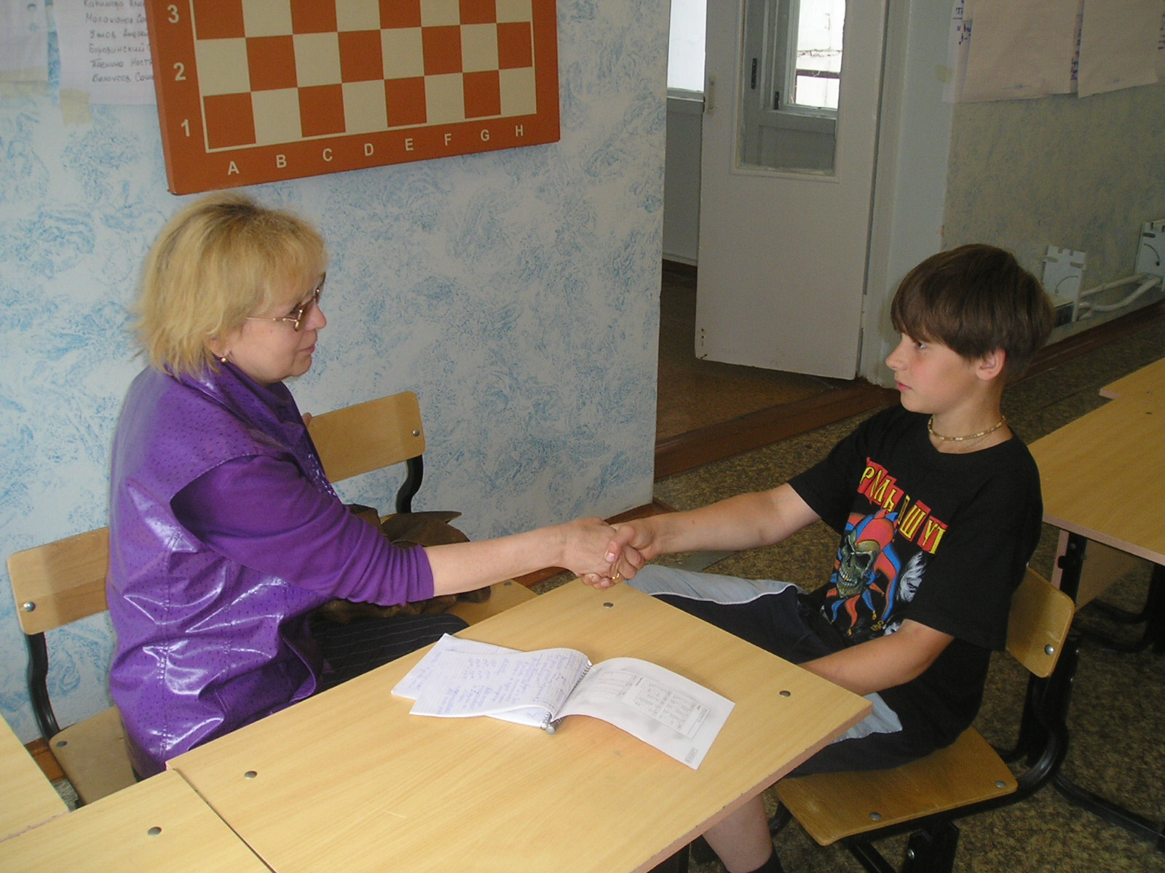
Москва – Нытва – Сатка – Квебек - Рязань
Проект
«Шахматы для общего развития»
«Рефлексивно-деятельностный подход в развивающих занятиях на материале шахмат»
К.психол.н., профессор кафедры индивидуальной и групповой психотерапии факультета консультативной и клинической психологии Московского государственного психолого-педагогического университета (МГППУ)
В.К. Зарецкий

Slide 2
Проблемные категории детей в современном образовании
Дети с трудностями в обучении
Дети с инвалидностью
Дети с девиантным поведением
Дети с задержкой психического развития
Дети с диагнозом «умственная отсталость»
Дети-сироты
Дети с тяжелыми соматическими заболеваниями, проходящие длительное лечение
Дети-сироты с тяжелыми соматическими заболеваниями, проходящие длительное лечение в больнице, и имеющие диагноз «умственная отсталость»
Дети с алкогольной и наркотической зависимостью

Slide 3
Рефлексивно-деятельностный подход:
сущность и краткая история
Рефлексивно-деятельностный подход (РДП) – система принципов и технологий содействия развитию ребенка в процессе его сотрудничества с взрослым и сверстниками, основанная на поддержке позиции ребенка как субъекта осуществляемой деятельности, ее рефлексии, осознания, перестройки и конструирования способов ее осуществления.
1974 – 1997 практико-ориентированные исследования мышления, рефлексии, личностного аспекта преодоления трудностей.
1997 – по настоящее время оказание помощи различным категориям детей в преодолении учебных трудностей, способствующей развитию.
1997 – первый успешный опыт оказанию помощи учащимся коррекционных классов на материале развивающих занятий по русскому языку в Летней школе (Пермская область)
2004 – Старт проекта «Шахматы для общего развития» и первые попытки применить РДП в создании условия для развития способности действовать в уме.

Slide 4
Рефлексивно-деятельностный подход:
сущность и краткая история
Рефлексия практики оказания помощи в преодолении учебных трудностей средствами рефлексивно-деятельностного подхода различным категориям детей привела к переосмыслению некоторых принципиальных положений культурно-исторической психологии Л.С.Выготского и к разработке новых представлений о связи обучения и развития, вытекающих из этих положений.
1997 – представление о роли рефлексии в обучении и развитии
2006 – многовекторная модель зоны ближайшего развития
2015 – новое прочтение тезиса Л.С.Выготского о том, что один шаг в обучении может означать сто шагов в развитии
2016 – разработка и апробация представления о психологическом механизме, который может за один шаг в обучении приводить к многим шагам в развитии
2017 – расширение практики, трансляция подхода.

Slide 5
Рефлексивно-деятельностный подход в развивающих занятиях на материале шахмат
1979-1990 – Н.Г.Алексеев: «Шахматы – игра, созданная самим Богом для развития способности действовать в уме».
2003 – идея проекта «Шахматы для общего развития».
2004 – старт проекта «Шахматы для общего развития»
в г. Сатке Челябинской области.
2013 – начало занятий шахматами с детьми-сиротами с тяжелыми соматическими заболеваниями.
2014 – 2016 первые выпускники общеобразовательных школ
г. Сатки, которые проходили обучение шахматам в начальной школе в рамках проекта (школа №14 – 5 золотых медалистов, школа №40 – 8, школа №12 – 3, школа №5 – 1. Итого 17 из 105 учеников).
2016 – издание методических пособий «Шахматы для общего развития»
2017 – перевод пособий на английский язык; введение «Шахмат для общего развития» в школы г. Москвы

Slide 6
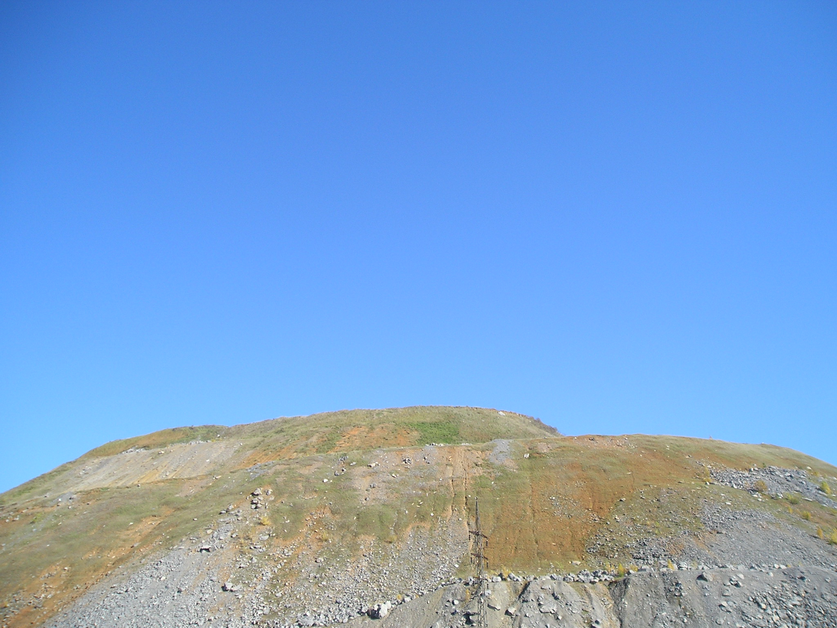
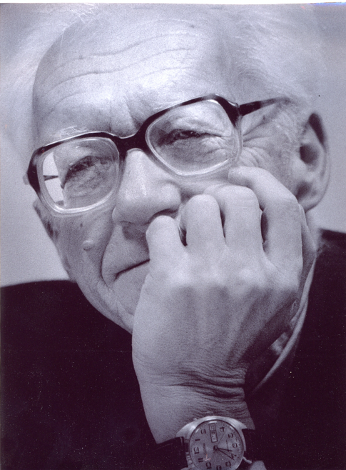
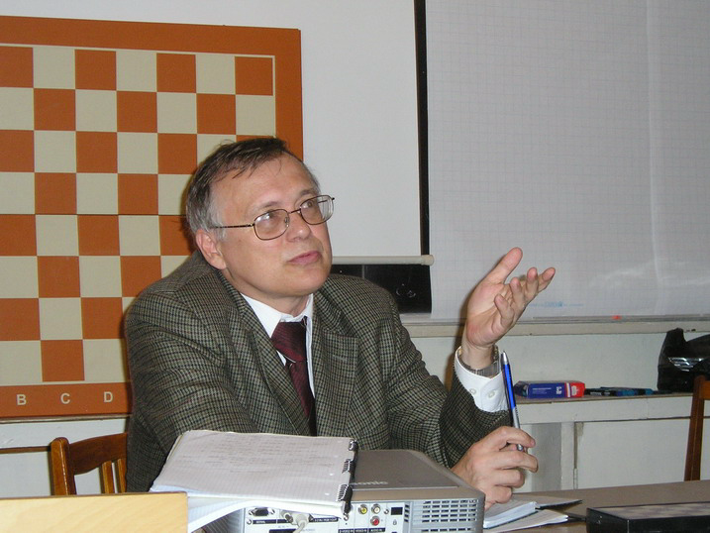
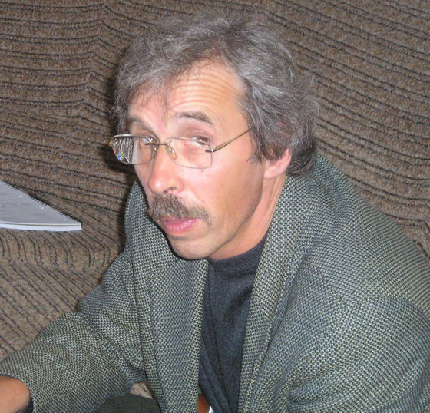
Суть проекта.
Основание идеи: шахматы – деятельность, требующая развитой
способности действовать в уме.
Авторы идеи:
Руководитель проекта
Член-корр. РАО, д.психол.н.
к.м.с. по шахматам
Н.Г. Алексеев
Международный гроссмейстер
ФИДЕ по шахматам
Ю.С. Разуваев
Профессор МГППУ,
канд. психол. н.
В.К. Зарецкий

Slide 7
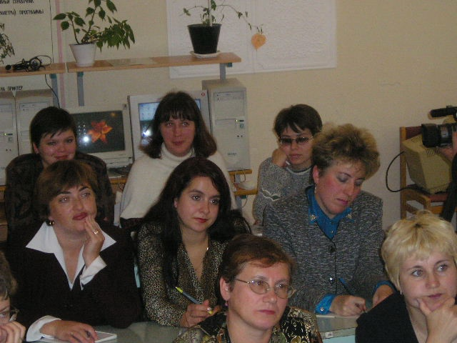
Главные участники проекта – учителя г. Сатки
Школа №14:
Волгутова Л.П.
Шехметова Л.Н.
Павлова С.В.
Теплякова О.Н.
Школа №5
Муксимова М.Ю.
Кириллова Т.М.
Школа №12
Сажина Е.А.
Иконникова Ю.С.
Школа №1
Галиханова Р.К.
Завьялова Н.А.
Школа №13
Юрина М.В.
Школа №40
Бурилова И.А.
Глухова О.В.
Рязанова Л.А.
Пономарева Г.А.
Школа №20
Гумерова Р.Ф.
Рязанова Д.А.
и др.

Slide 8
Научные основы проекта
«Шахматы для общего развития»
Представления о связи обучения и развития в культурно-исторической концепции Л.С.Выготского
Представления о развитии внутреннего плана действия в теории поэтапного формирования П.Я.Гальперина
Обоснование связи занятий шахматами с развитием способности действовать в уме и рефлексией (Н.Г.Алексеев)
Идеи педагогики сотрудничества (С.Л.Соловейчик)
Рефлексивно-деятельностный подход к оказанию помощи в преодолении учебных трудностей(В.К.Зарецкий)

Slide 9
Представления о развитии, на которые опирается проект«Шахматы для общего развития»
Обучение ведет за собой развитие (Л.С.Выготский).
Развитие происходит в сотрудничестве ребенка и взрослого (Л.С.Выгосткий).
Зона ближайшего развития – область действий, которы ребенок не может выполнять самостоятельно, но может выполнять осмысленно совместно с взрослым (Л.С.Выготский).
Развитие в учебной деятельности происходит через интериоризацию способов совместной деятельности ребенка и взрослого: то, что ребенок сегодня делал совместно с взрослым завтра сможет делать сам (Л.С.Выгосткий).
Динамика развития – постоянное расширение зон актуального и ближайшего развития (логически вытекает из идеи Л.С.Выготского о ЗБР)

Slide 10
Научные основы проекта
«Шахматы для общего развития»
В ходе проведения работ по проекту и других исследований осуществлены:
операционализация педагогического значения понятия Зоны ближайшего развития (Л.С.Выготский), в том числе, применительно к развитию способности действовать в уме
разработка схемы Зоны ближайшего развития как многомерного пространства возможных векторов развития ребенка в ходе совместной со взрослым деятельности по разрешению проблемной ситуации
переход от идеи о том, что «один шаг в обучении может означать сто шагов в развитии» к практике создания условий для работы этого механизма.

Slide 11
Исходное понимание зоны ближайшего развития. Ребенок – субъект присвоения культурно-исторического опыта
(на материале освоения учебного материала).
Зона актуального развития
Зона ближайшего развития
Поле работы с учебным материалом
Зона актуально недоступного
Проблемный эпицентр

Slide 12
Добавление вектора способности к преодолению учебных трудностей к исходной модели ЗБР. Ребенок не только субъект усвоения учебного материала, но и субъект преодоления учебных трудностей (2006).
Плоскость способности преодолевать учебные трудности
Зона актуального развития
Поле работы с учебным материалом
Зона ближайшего развития
t
Зона актуально недоступного
Проблемный эпицентр

Slide 13
Научные основы проекта.
Схема зоны ближайшего развития
Плоскость способности к преодолению трудности
Плоскость развития рефлексии
Когнитивные изменения, связанные с развитием способности действовать «в уме» (память, внимание и т.д.)
Плоскость способности действовать
«в уме»
Освоение шахматного материала
Плоскость личностных изменений
Зона актуального развития
Зона ближайшего развития
Зона непосильной трудности
Точка трудности

Slide 14
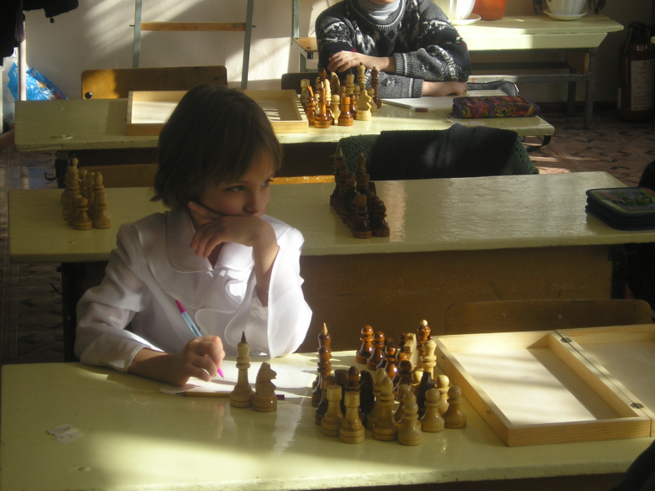
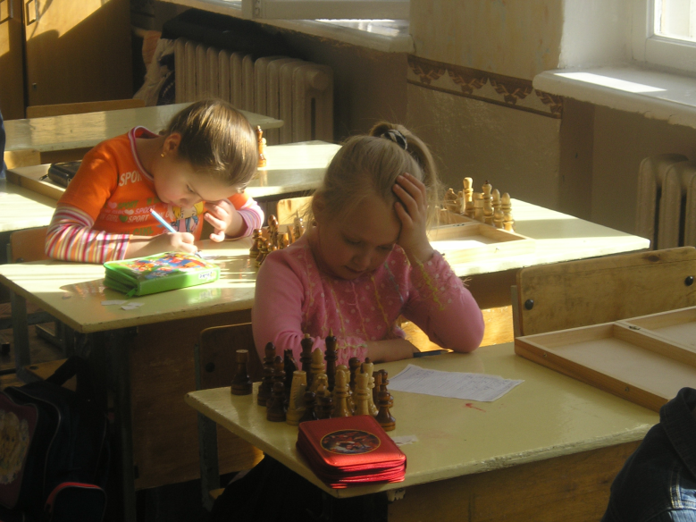
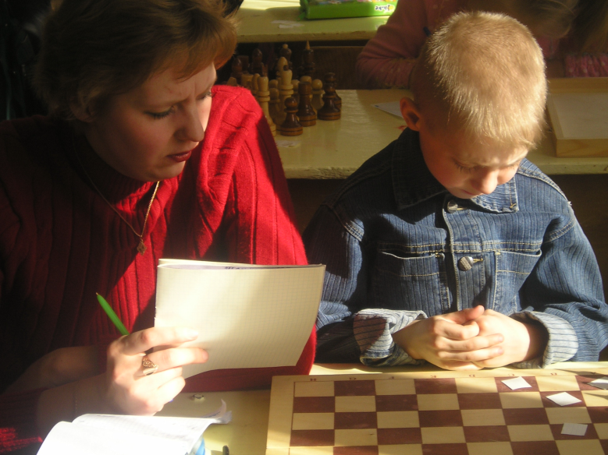
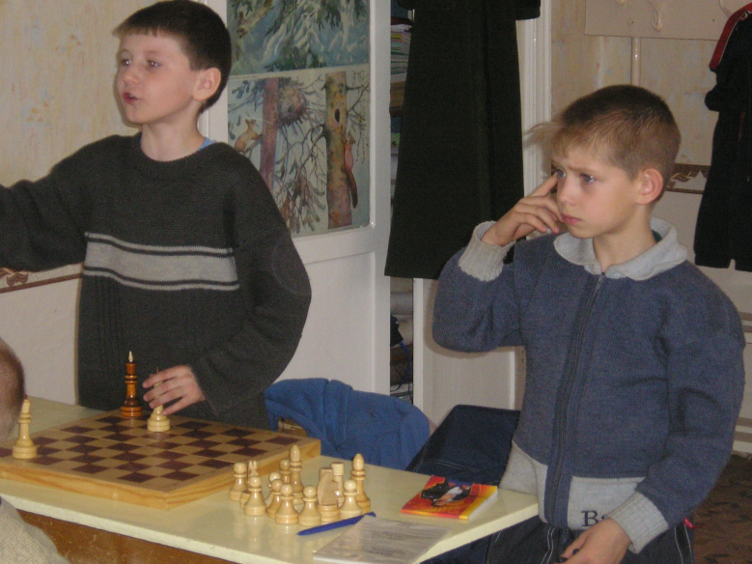
Использование рефлексивно-деятельностного подхода для развития способности действовать в уме на материале обучения шахматам

Slide 15
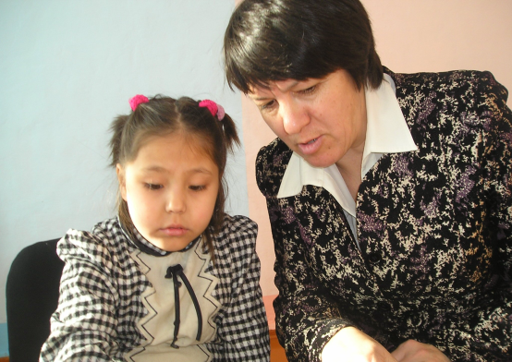
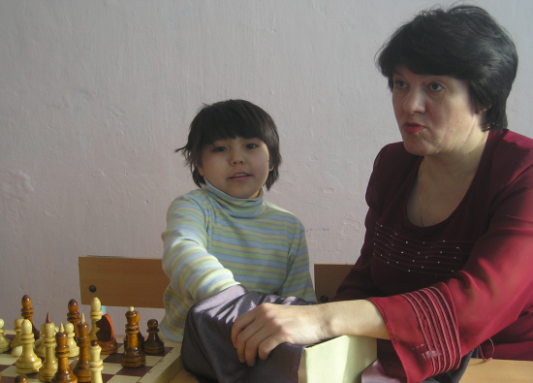
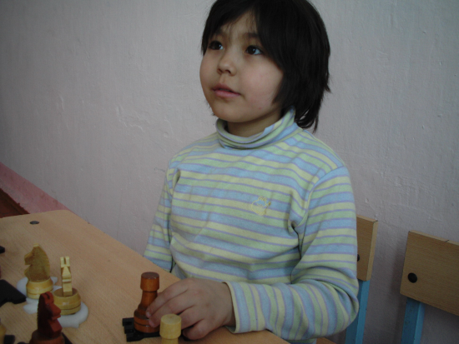
В специальной школе проводились уроки шахмат
для детей с глубокой умственной отсталостью
Пример. Кристина.
Еще в декабре не могла назвать ни одной
шахматной фигуры, не различала черные и белые
клетки на шахматной доске, не была способна
прокомментировать свои действия
В марте (спустя 2 месяца занятий): различает
шахматные фигуры, может определить фигуру на
ощупь, различает черные и белые клетки на доске,
может поставить фигуру на клетку «своего» цвета
в заданном порядке.
В мае: очень любит играть в шахматы,
знает и соблюдает правила,
но не позволяет противнику «есть» свои фигуры.

Slide 16
Рефлексивно-деятельностный подход
Помощь в рефлексивно-деятельностном подходе выступает как поддержка взрослым субъектной позиции ребенка и процессов, связанных с реализацией, рефлексией, перестройкой и конструированием способов деятельности

Slide 17
Обучение ведет за собой развитие
При определенных условиях помощь ребенку в преодолении учебных трудностей может быть оказана так, что, как писал Л.С.Выготский, один шаг в обучении будет означать сто шагов в развитии

Slide 18
Шаги проекта «Шахматы для общего развития»
1979-2003 – от идеи к проекту
2004-2005 – эксперимент на классе
2004- по н/в – проведение психологической диагностики и отслеживание долговременных последствий занятий шахматами
2005 - по н/в – проведение занятий в школах г. Сатки и Москве, проведение летних школ
2016 – публикация методических материалов «К развитию через шахматы», «Шахматы для общего развития», «Рабочая тетрадь для учеников и учителей»
2016-2017 – вводе в эксплуатацию компьютерной программы «Шахматы для общего развития» (В.К. Зарецкий, А.А. Черныш) http://chess-od.ru

Slide 19
Практика психолого-педагогической помощи средствами рефлексивно-деятельностного подхода
Практика психолого-педагогической помощи в преодолении учебных трудностей средствами рефлексивно-деятельностного подхода осуществляется в работе:
с детьми с трудностями в обучении (с 1997 г.);
с учащимися начальной школы в рамках проекта «Шахматы для общего развития»” (с 2004);
с детьми с особенностями развития и инвалидностью
(с 2007);
со студентами с инвалидностью в МГППУ (с 2010);
с сиротами, имеющими инвалидность, проходящими длительное лечение, в том числе, находящимися в приемных семьях (с 2012).

Slide 20
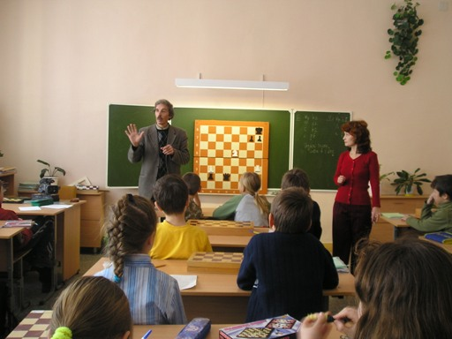
Психолого-педагогическая помощь средствами рефлексивно-деятельностного подхода реализуется в работе с учащимися начальной школы г. Сатки в рамках проекта «Шахматы для общего развития»

Slide 21


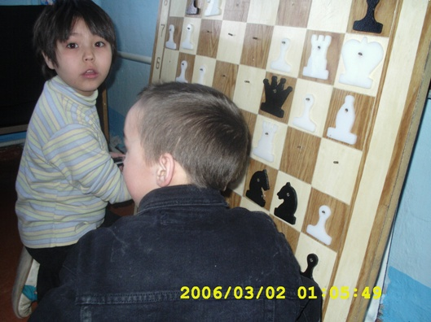
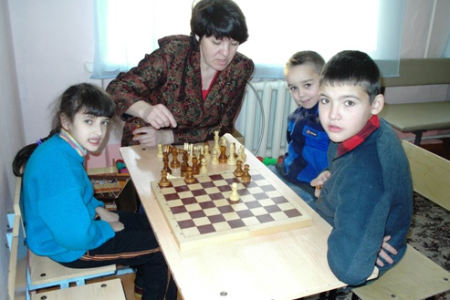
Психолого-педагогическая помощь средствами рефлексивно-деятельностного подхода реализуется в работе с детьми, имеющими особенности развития и инвалидность

Slide 22
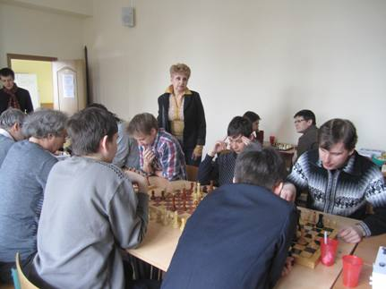
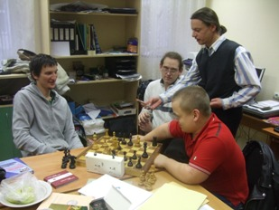
Психолого-педагогическая помощь средствами рефлексивно-деятельностного подхода реализуется в работе со студентами МГППУ, имеющими особенности развития и инвалидность

Slide 23
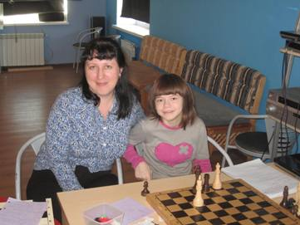
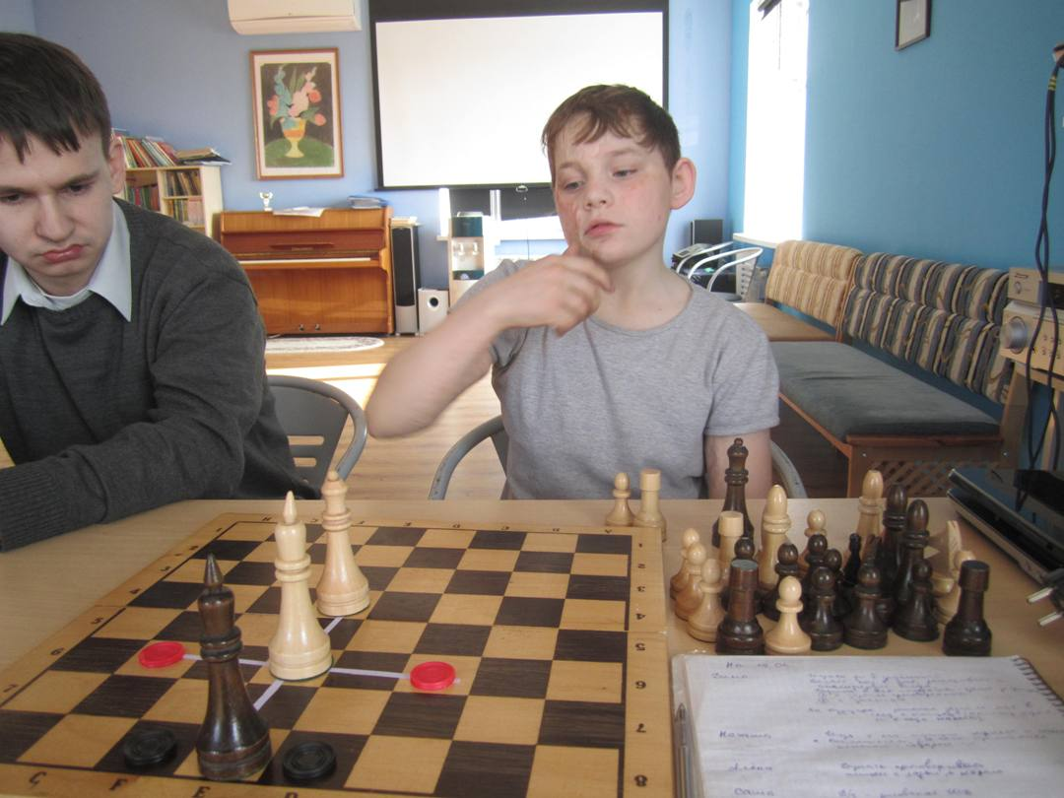
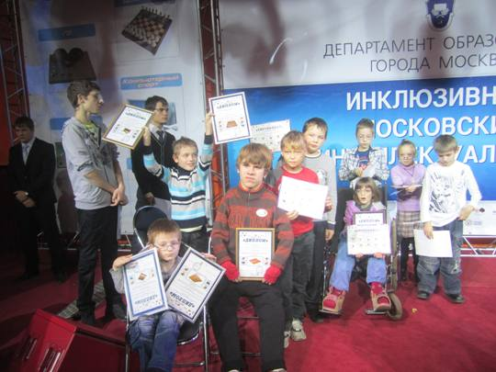
Психолого-педагогическая помощь средствами рефлексивно-деятельностного подхода реализуется в работе с детьми-сиротами, имеющими особенности развития и инвалидность

Slide 24
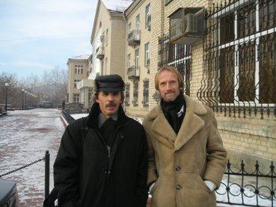
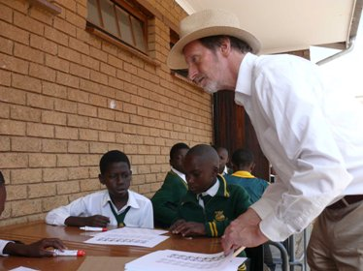
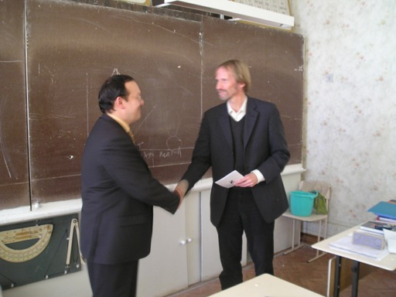
Психолого-педагогическая помощь средствами рефлексивно-деятельностного подхода реализуется в работе с учащимися начальной школы в рамках проекта «Шахматы для общего развития» (с 2006 г. в кооперации с энтузиастом Маттиасом Дрегером, Германия)

Slide 25
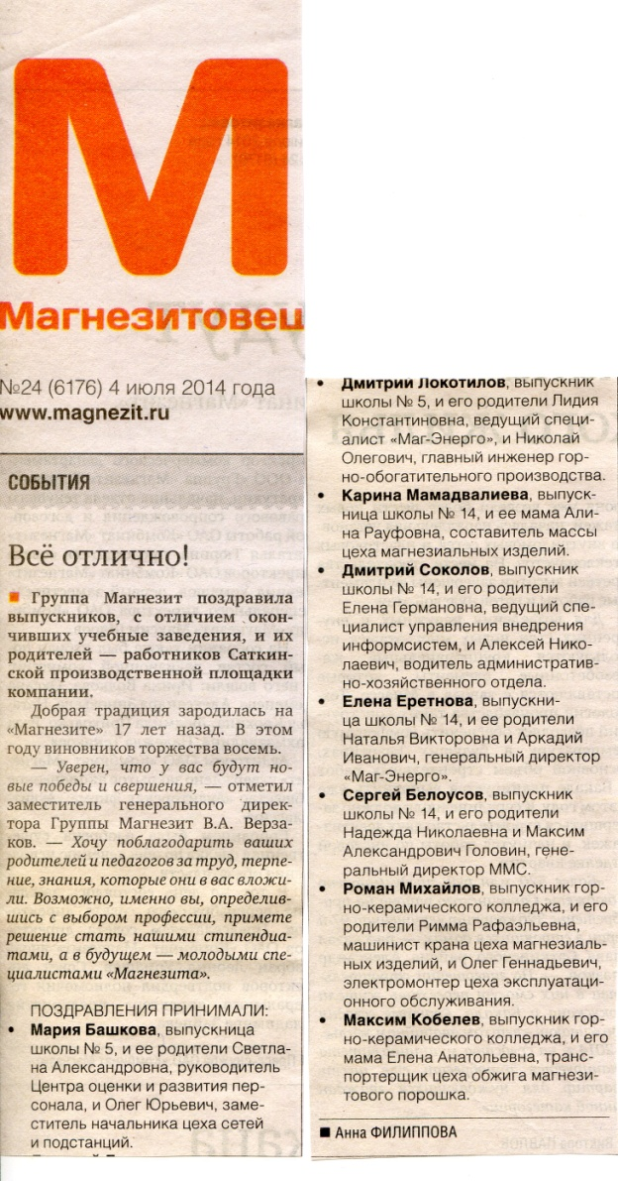
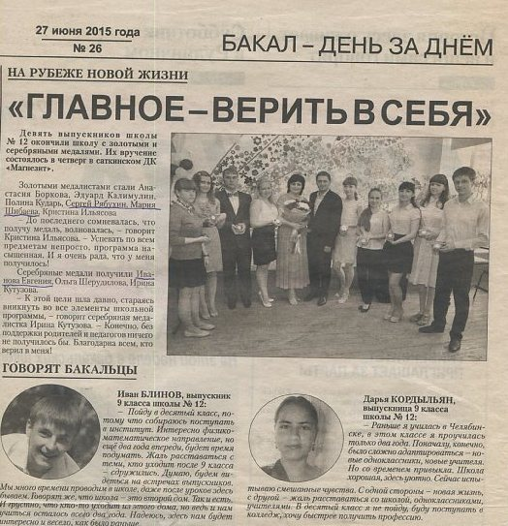
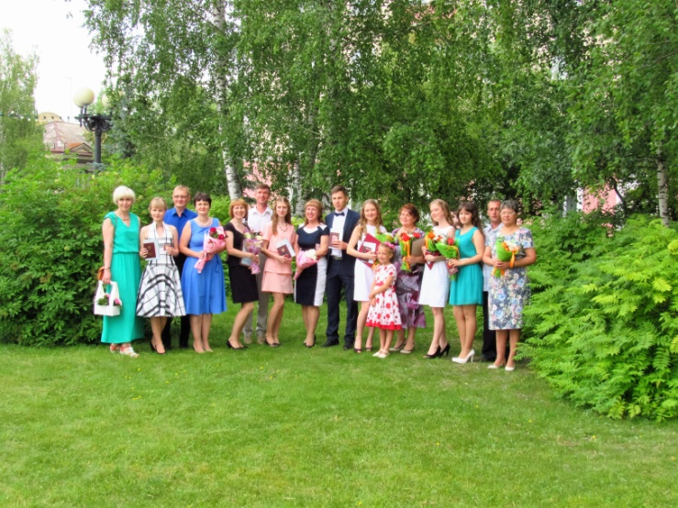
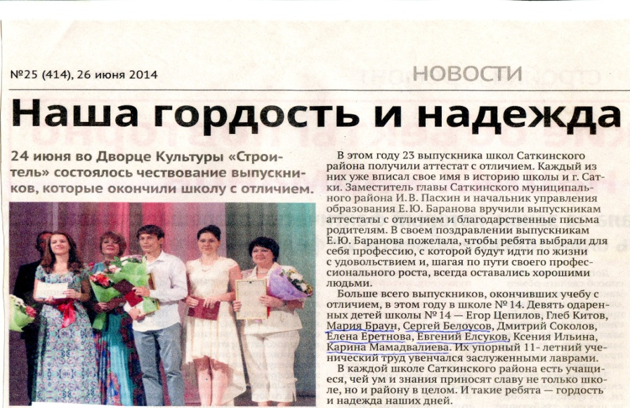
С 2014 по 2016 гг. дети, обучавшиеся шахматам в школах г. Сатки и Саткинского района в рамках проекта «Шахматы для общего развития», завершили обучение в общеобразовательных школах

Slide 26
Случай Паши
Паша в 13 лет (2013).
Диагноз – артрогриппоз (не образуется мышечная ткань).
От рождения воспитывался в доме ребенка, затем в детском доме.
Большую часть времени проводил в больницах.
Сам не делал ничего.
Мог писать и рисовать, держа карандаш во рту.
В школе не учился.
С 2010 года воспитывался в центре «В гостях у Незнайки», созданном при РДКБ для детей-сирот с множественными нарушениями.
Не пользовался ортезами (для ног).
Выученная беспомощность.
.

Slide 27
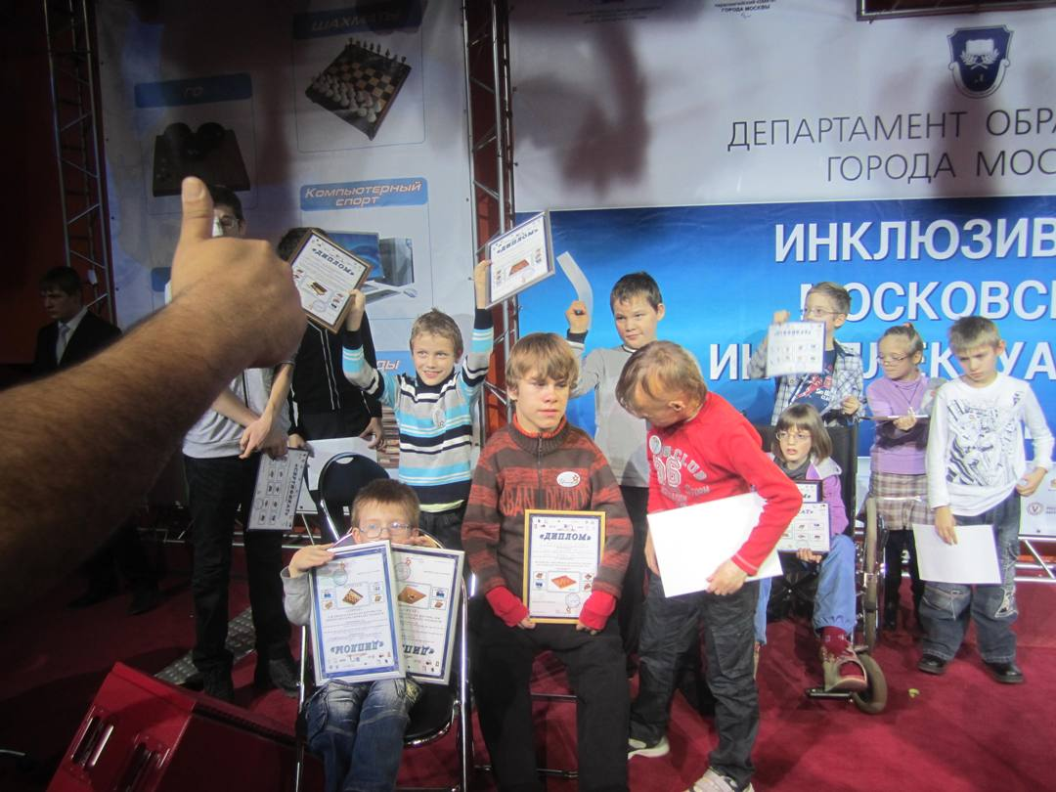
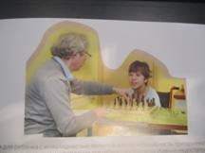
Случай Паши
.

Slide 28
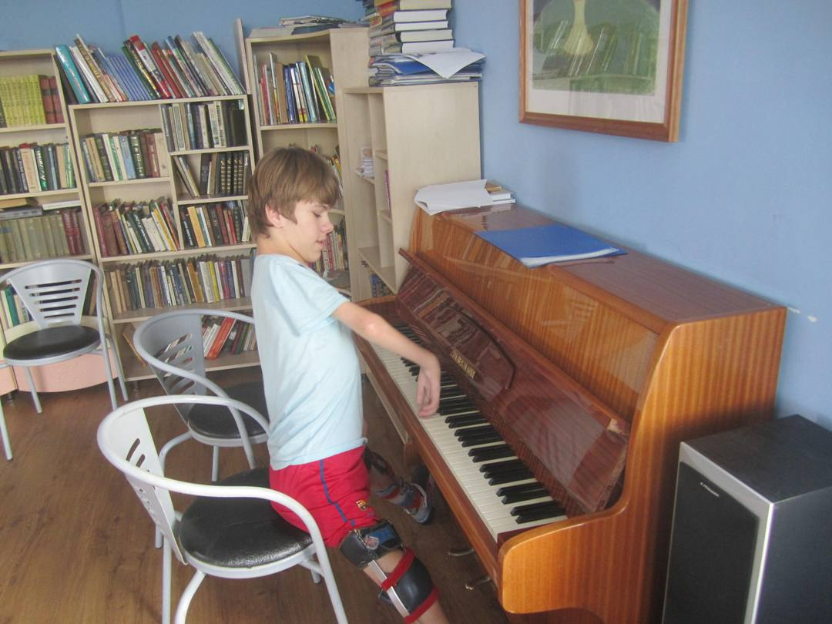
Случай Паши
.

Slide 29
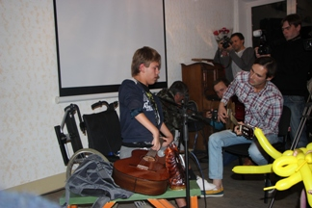
Случай Паши
.

Slide 30
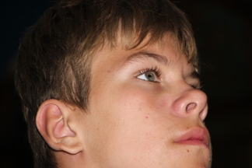
Случай Паши
.

Slide 31
Динамика Паши за три года.
Паша в 13 лет (2013) | Паша в 16 лет (2016)
Практически ничего не делал самостоятельно. До этого времени в школе не учился, но был принят в пятый класс. Мог писать и рисовать, держа ручку или карандаш во рту. Благодаря музыкальному слуху и хорошему голосу пел. Книг не читал. Неохотно пользовался ортезами, т.к. передвижение на них требовало больших усилий. Не умел играть в шахматы. Выученная беспомощность, обусловленная физическим статусом. Попытки расширить диапазон физических возможностей осуществлялись путем хирургических операций. | Живет в квартире самостоятельно с соседом по комнате. Сам себя обслуживает, при необходимости обращается за помощью. Постоянно изобретает различные способы «как что-то сделать». Верит, что «может все». Учится в девятом классе. Научился играть на пианино и гитаре. Один из лучших шахматистов в школе. В ортезах играет в футбол. Выступает в спектакле, поставленном с детьми Центра режиссером РАМТа Н.Шумилкиной, в котором поет, играет на ударных инструментах и губной гармошке. Планирует в будущем работать радиокомментатором, т.к. в этом случае «его руки и ноги никого волновать не будут», а голос у него в порядке. Регулярно делает упражнения для развития движений (медики, видя его достижения в развитии движений, сказали, что не предполагали таких результатов после намеченных операций, и операций пока больше не проводили). Прочитал «Белое на черном» Рубена Давида Гонзалеса Гальего, любит стихи С.Есенина, начал читать «Фауста» Гете.

Slide 32
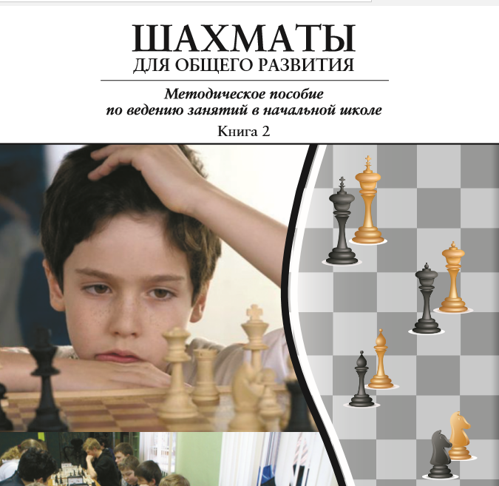
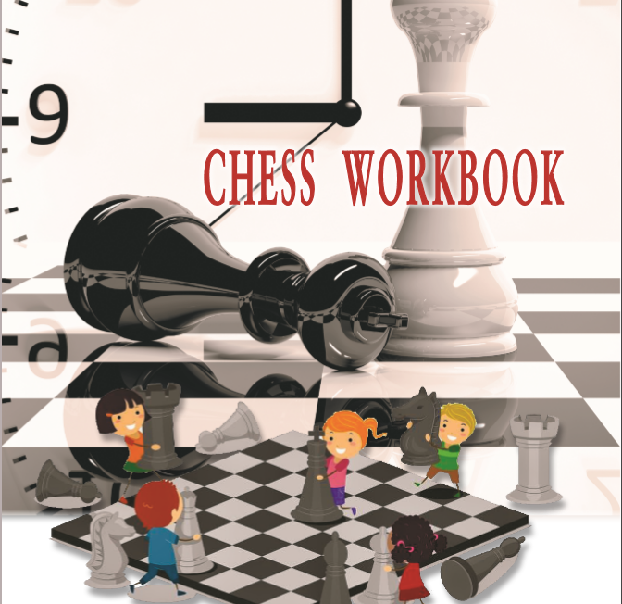
Где можно получить информацию
Сайт psyjournals.ru Статьи в журналах «Культурно-историческая психология» и «Консультативная психология и психотерапия» Сайт chess-od.ru Компьютерная программа «Шахматы для общего развития» | Контакты: В.К. Зарецкий zaretskii@chess-od.com А.А. Черныш chernysh@chess-od.com

Slide 33
Спасибо за сотрудничество!

